Slide 1

UNIDAD 1
Desarrollo de software

Slide 2
Contenidos
1.1. El software y su relación con otras partes del ordenador
1.2. Lenguajes de programación. Tipos
1.3. Código fuente, código objeto y código ejecutable.
Herramientas implicadas
1.4. Máquinas virtuales
1.5. La ingeniería del software
1.6. Fases del desarrollo de una aplicación informática
1.7. Roles que intervienen en el proceso de desarrollo de software
1.8. Modelos de ciclo de vida del software
1.9. Metodologías de desarrollo de software

Slide 3
1.1. El software y su relación con otras partes del ordenador
Hardware y software
Software:
Instrucciones.
Estructuras de datos.
Documentación.

Slide 4
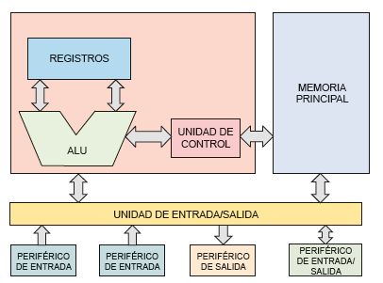
Figura 1.1. La estructura de un ordenador consta de una CPU, dividida en: unidad de control, unidad aritmético-lógica (ALU) y registros; la memoria principal o memoria RAM y la unidad de entrada/salida, que permite la comunicación del ordenador con el exterior gracias a la conexión de los periféricos con esta unidad.
Los diversos elementos del hardware de un ordenador se conectan por medio de unas líneas llamadas buses por las que circulan los bits.

Slide 5
1.2. Lenguajes de programación. Tipos
Definición de lenguaje de programación
Elementos básicos
Identificadores
Constantes
Operadores
Instrucciones
Comentarios
Tipos de lenguajes según su cercanía al lenguaje natural
Lenguajes de bajo nivel
o máquina
Lenguajes intermedios
o ensambladores
Lenguajes de alto nivel
o evolucionados

Slide 6
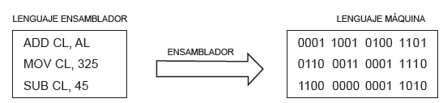
Figura 1.2. Las instrucciones en lenguaje ensamblador están escritas empleando códigos mnemotécnicos (add indica sumar; mov, mover; etc.)
y cada instrucción corresponde a una instrucción en lenguaje máquina.
Para pasar del lenguaje ensamblador al lenguaje máquina
se usa un traductor llamado ensamblador.

Slide 7
Figura 1.3. Nombres de algunos lenguajes de programación de alto nivel.

Slide 8
Tipos de lenguajes de alto nivel
según el paradigma de programación
  Lenguajes estructurados.
    Una aplicación → conjunto de módulos (procedimientos o funciones) que se comunican mediante llamadas (diagramas de estructuras).
  Lenguajes orientados a objetos.
    Una aplicación → conjunto de objetos (instancias de clases) que se envían mensajes. Un objeto está definido por su estado y su comportamiento.

Slide 9
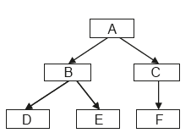
Figura 1.4. Diagrama de estructuras que muestra la arquitectura de una aplicación informática siguiendo la metodología estructurada.

Slide 10
1.3. Código fuente, código objeto y código
ejecutable. Herramientas implicadas
Código
fuente
Código
objeto
Código
ejecutable
EDITOR COMPILADOR / ENLAZADOR
INTÉRPRETE
Hoy en día, en lugar de emplear estas herramientas por separado, se emplean entornos de desarrollo integrados.

Slide 11
1.4. Máquinas virtuales
Máquina virtual de sistema.
Aplicaciones: VMware Workstation, Virtual Box.
Máquina virtual de proceso.
Máquina virtual de Java (JVM).

Slide 12
Figura 1.5. Uso del programa VMware Workstation para poder utilizar, dentro de un equipo, otro equipo que tiene incorporado su propio sistema operativo y disco duro, entre otras tecnologías.

Slide 13

Figura 1.6. Proceso de obtención del código ejecutable de un programa escrito en Java: se parte del código fuente, que se plasma en un archivo
con extensión .java por cada clase; con el compilador javac se transforma
en un archivo con extensión .class escrito en código bytecode; finalmente,
la JVM transforma este archivo en código ejecutable.

Slide 14
1.5. La ingeniería del software
Evolución:
Trabajo artesanal.
Década de 1970 → Crisis del software: problemas con:
  Planificación y estimación de costes.
  Productividad.
  Calidad del software.
Solución: dar un enfoque de ingeniería al desarrollo de software.
Nacimiento de la ingeniería del software.

Slide 15
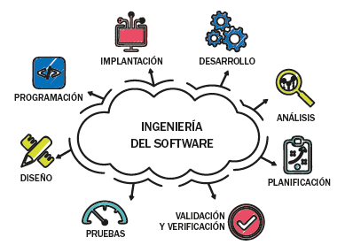
Figura 1.7. La ingeniería del software incluye una serie de tareas
de desarrollo como la planificación, el análisis, diseño, programación, pruebas e implantación. Aquí también se muestran otros conceptos relacionados con el desarrollo de software, como el propio desarrollo
y la validación y verificación de este.

Slide 16

1.6. Fases del desarrollo de una aplicación informática
Figura 1.8. Fases del desarrollo de una aplicación informática.
Actividades sombrilla:
Seguimiento y control del proyecto.
Administración del riesgo.
Aseguramiento de la calidad.
Revisiones técnicas.
Medición.
Administración de la configuración.
Administración de la reutilización.
Preparación y producción del producto del trabajo.

Slide 17
1.6.1. Análisis
Objetivo
Comprensión de los requisitos funcionales y no funcionales
de la aplicación (fiabilidad, escalabilidad, extensibilidad, seguridad, mantenibilidad).
Pasos
Comunicación con el cliente. Técnicas:
Entrevistas.
Desarrollo conjunto de aplicaciones.
Desarrollo de un prototipo.
Creación de modelos gráficos con apoyos textuales.
Resultado
Especificación de requisitos del software (ERS).

Slide 18
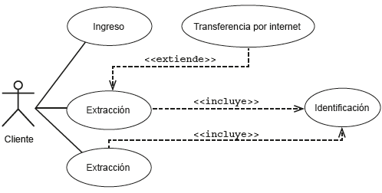
Figura 1.9. Este diagrama de casos de uso refleja los requisitos funcionales que debe satisfacer una aplicación para una entidad bancaria en la que los usuarios pueden realizar tres tipos de operaciones con su cuenta
bancaria: ingresar dinero, extraer dinero o realizar una transferencia. Para los dos últimos tipos de operaciones, los clientes se tienen que identificar.

Slide 19
1.6.2. Diseño
Objetivo: se parte de la ERS y se obtienen modelos más detallados que indican los pasos que se han de dar para responder a los requisitos.
1.6.3. Programación
Objetivo: escribir el código fuente a partir del resultado de la etapa de diseño empleando un lenguaje de programación y siguiendo ciertas normas en cuanto a:
  Comentarios.
  Declaraciones de variables y parámetros de métodos.
  Nombres de clases, atributos, métodos, variables, constantes, etc.
  Líneas en blanco entre clases, métodos, etc.
  Sangrados.

Slide 20
1.6.4. Pruebas
Objetivo
Detectar errores en el software antes de que se entregue al cliente:
Verificación.
Validación.
Dos tipos de técnicas de pruebas
Pruebas de caja blanca.
Pruebas de caja negra.

Slide 21
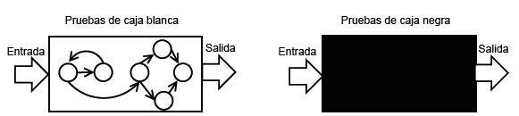
Figura 1.10. En las pruebas de caja blanca es necesario conocer el código fuente para realizar las pruebas, mientras que en las de caja negra, solo es necesario conocer las funciones que realiza el software para comprobar si la salida obtenida coincide con la esperada.

Slide 22
1.6.5. Explotación
Objetivo:
Asegurarse de que el software está preparado para su uso por parte del cliente en sus instalaciones.
1.6.6. Mantenimiento
Tipos:
Mantenimiento correctivo.
Mantenimiento adaptativo.
Mantenimiento perfectivo.

Slide 23
1.7. Roles que intervienen en el proceso
de desarrollo de software
Jefe de proyecto
Expertos del dominio
Analista
Arquitecto
Diseñador
Programador
Probador
Encargado de implantación

Slide 24

Figura 1.11. El trabajo conjunto y cohesionado de todos los miembros del equipo de desarrollo bajo el mando de un líder (jefe de proyecto) es un aspecto fundamental para el éxito del proyecto.

Slide 25
1.8. Modelos de ciclo de vida del software
Orden en el que se deben llevar a cabo las tareas del proyecto y criterios para el paso de una tarea a la siguiente.
Clasificación:
Modelo en cascada.
Modelos de proceso incremental.
Modelos de proceso evolutivo:
Construcción de prototipos.
Modelo en espiral.

Slide 26
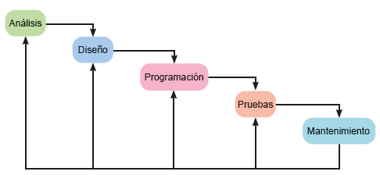
1.8.1. Modelo en cascada
Figura 1.12. Representación del modelo en cascada o ciclo de vida clásico. Las cinco actividades que se muestran se deben ejecutar en secuencia,
si bien se permite volver hacia atrás cuando se detecta la necesidad
de realizar algún cambio.

Slide 27
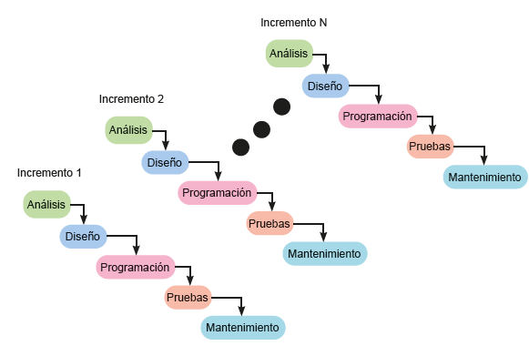
1.8.2. Modelos de proceso incremental
Figura 1.13. Representación del modelo incremental de desarrollo
de software. El software se divide en una serie de incrementos,
en cada uno de los cuales se aplican los pasos del ciclo de vida clásico.

Slide 28
1.8.3. Modelos de proceso evolutivo
Se construye el producto en varias iteraciones.
En cada iteración se desarrollan versiones cada vez más completas del software.
Construcción de prototipos
Es útil cuando hay incertidumbre en relación con los requisitos.
Se construye un prototipo que simula la interfaz hombre-máquina o que implementa parte de la funcionalidad requerida.

Slide 29
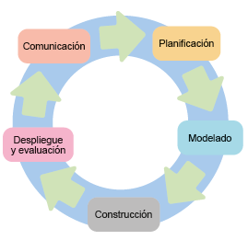
Figura 1.14. Actividades del modelo de construcción de prototipos.

Slide 30
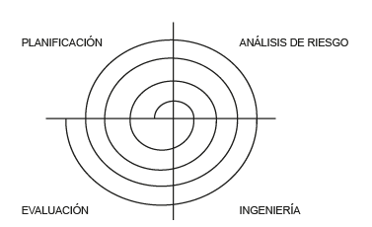
Modelo en espiral
Incorpora el análisis de riesgo en cada iteración para prever los problemas que se pueden presentar y tomar medidas.
Figura 1.15. Representación del modelo en espiral, indicando las actividades
que se llevan a cabo en cada cuadrante.

Slide 31
1.9. Metodologías de desarrollo de software
Definición: conjunto de filosofías, fases, procedimientos, reglas, técnicas, herramientas, documentación y aspectos de formación para los desarrolladores.
Una metodología sigue uno o varios modelos de ciclo de vida.
Conceptos importantes
Tarea
Procedimiento
Producto intermedio
Producto
final
Técnica o método
Herramienta

Slide 32
Evolución cronológica
de las metodologías
Desarrollo convencional.
Metodologías estructuradas.
Metodologías orientadas a objetos: cambio de paradigma en relación con las metodologías estructuradas.
En la actualidad
Metodología de referencia: proceso unificado de desarrollo de software (RUP).
Metodologías ágiles.

Slide 33
1.9.1. El proceso unificado de Rational (RUP)
Dimensión temporal: un ciclo se compone de cuatro fases
Comienzo.
Elaboración.
Construcción.
Transición.
Dimensión estática
Perfil.
Actividad.
Producto intermedio.
Flujo de trabajo.

Slide 34
Flujos de trabajo
Flujos de ingeniería
Modelado del negocio.
Requisitos.
Análisis y diseño.
Implementación.
Pruebas.
Implantación.
Flujos de apoyo
Gestión de la configuración.
Gestión de proyecto.
Entorno.

Slide 35
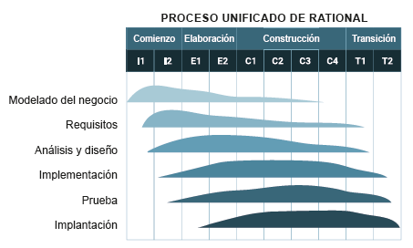
Figura 1.16. Ejemplo de evolución de un proyecto de desarrollo empleando la metodología RUP. Se puede observar cómo en las diferentes fases (comienzo, elaboración, construcción y transición) se van realizando
tareas correspondientes a los distintos flujos de ingeniería (modelado
del negocio, requisitos, análisis y diseño, implementación, pruebas
e implantación), así como el volumen de trabajo que supone cada uno
de estos flujos de ingeniería en cada una de las iteraciones.

Slide 36
1.9.2. Modelos de desarrollo ágil
Manifiesto por el desarrollo ágil de software de la Alianza Ágil: https://agilemanifesto.org
Características:
Entrega rápida al cliente de software incremental.
Equipos pequeños y bien motivados.
Mayor facilidad para incorporar cambios y menor coste de los cambios.
12 principios de agilidad: https://agilemanifesto.org/principles.html
Modelos de desarrollo ágil:
Programación extrema (XP).
Scrum.

Slide 37
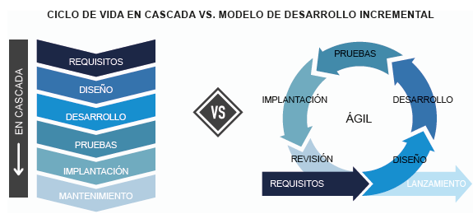
Figura 1.17. La agilidad, propia del modelo de desarrollo incremental, frente al modelo en cascada. En este modelo, se llevan a cabo las mismas tareas que en el modelo en cascada, pero se aplican sobre entregas
pequeñas o incrementos de software.

Slide 38
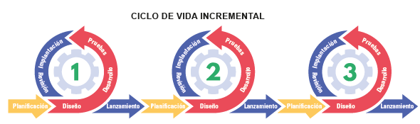
Figura 1.18. Cada uno de los incrementos de software se obtiene mediante una iteración, que en los modelos ágiles suele recibir el nombre de sprint. En este caso, se desarrolla el software en tres sprints.

Slide 39
Programación extrema (XP)
Es el método de desarrollo ágil más destacado.
Valores
Simplicidad.
Comunicación.
Retroalimentación.
Valentía.
Respeto.
Actividades estructurales
Planificación (historias de usuario).
Diseño (sencillo).
Codificación (programación por parejas).
Pruebas.

Slide 40
Scrum
Objetivo: entrega de valor (productos) al cliente en cortos periodos de tiempo.
Principios:
  Transparencia.
  Inspección.
  Adaptación.
Actividades estructurales:
Sprint: periodo de tiempo utilizado para realizar el trabajo requerido para entregar valor al cliente.
Requerimientos
Análisis
Diseño
Evolución
Entrega

Slide 41
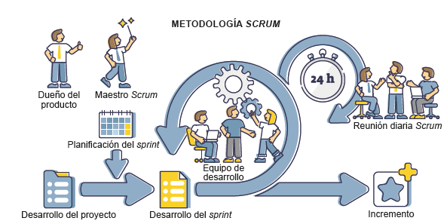
Figura 1.19. En la metodología Scrum todo el trabajo que hay que realizar para el desarrollo del proyecto (product backlog) se divide en una serie de sprints. A partir de la planificación del sprint, se crea una lista de tareas (sprint backlog) que irá realizando el equipo asignado (Scrum team). Cada día de trabajo, se lleva a cabo una reunión para analizar la marcha del sprint (Scrum meeting) y, al finalizar el sprint, se realiza una presentación al cliente (sprint review) del producto obtenido hasta el momento (incremento, en inglés ‘product increment’).

